Slide 1
Пушкинский день России «По сказкам Пушкина»

Slide 2
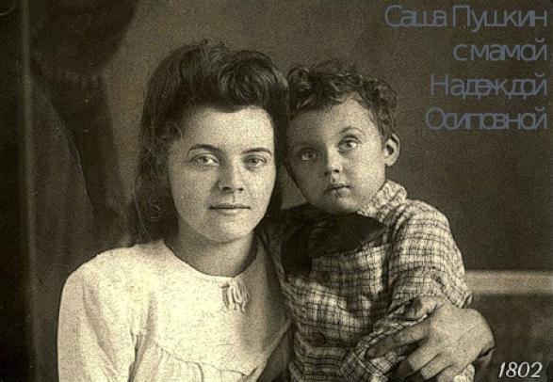
6 июня (26 мая) 1799 года на одной из окраинных улочек Москвы у майора Сергея Львовича Пушкина родился сын-Александр.

Slide 3
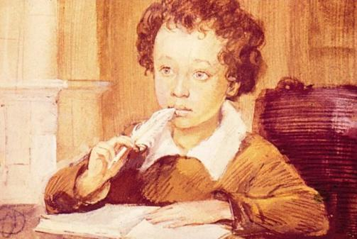
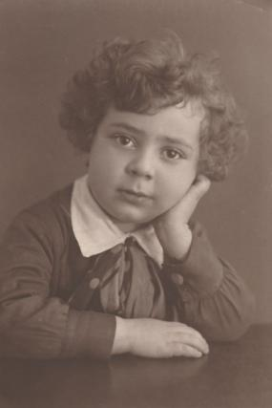
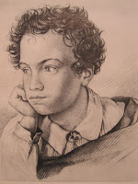

Slide 4
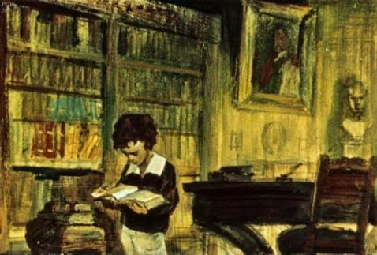
Библиотека А. С. Пушкина

Slide 5
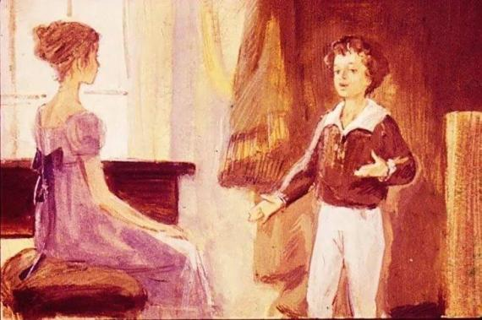
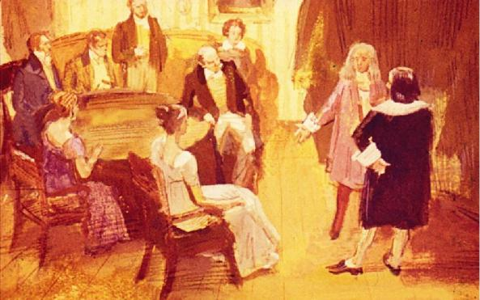

Slide 6
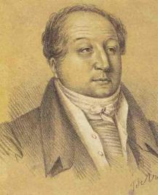
Отец поэта, Сергей Львович Пушкин, отставной военный, был старинного рода, но не богат и не слишком удачлив в службе и чинах.

Slide 7
Мать Пушкина, Надежда Осиповна, была внучкой знаменитого Ибрагима Ганнибала. Она была красива, любила выезжать в свет, пользовалась успехом.

Slide 8
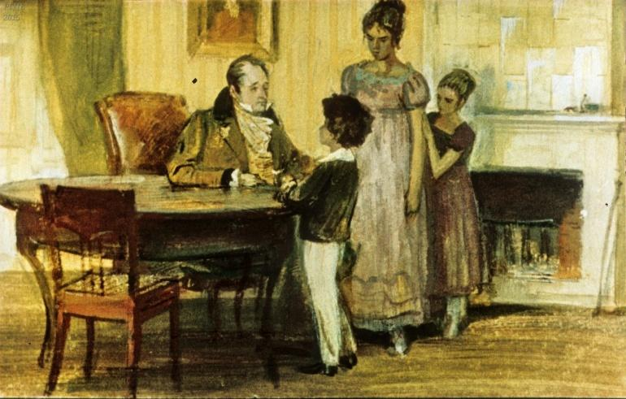

Slide 9
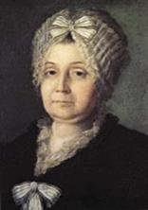
Бабушка Мария Алексеевна Ганнибал. Она по свидетельству сестры поэта, Ольги Сергеевны, «была ума светлого и по своему времени образованного: говорила и писала прекрасным русским языком»…

Slide 10
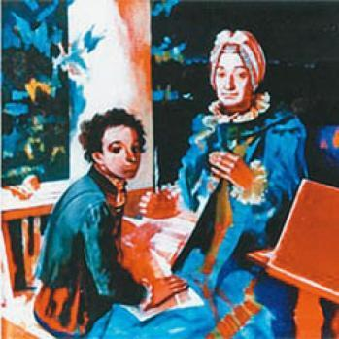
А.С.Пушкин с бабушкой в усадьбе Захарово проводил лето с 6 до 11 лет

Slide 11
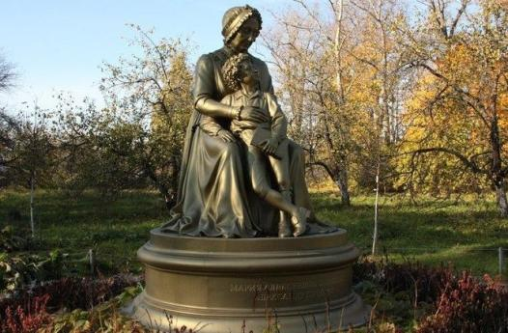
Усадьба Захарово Памятник « Маленький Пушкин с бабушкой»

Slide 12
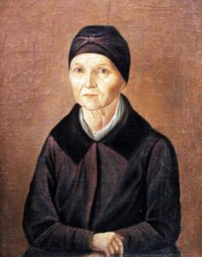
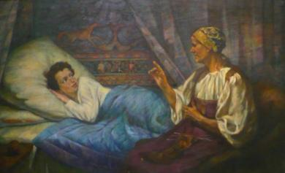
Няня Арина Родионовна Яковлева, крепостная крестьянка, отпущенная на волю, но не пожелавшая уйти от «господ», вынянчившая их детей, а потом и внуков.

Slide 13
Сказки А.С. Пушкина

Slide 14
«Руслан и Людмила»

Slide 15
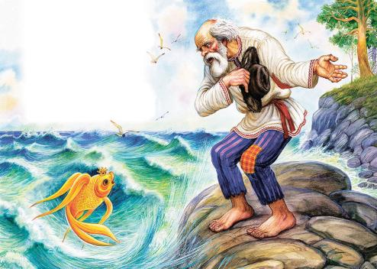

Slide 16
«Сказка о рыбаке и рыбке»

Slide 17
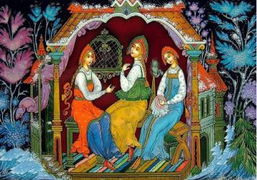

Slide 18
«Сказка о Царе Салтане»

Slide 19
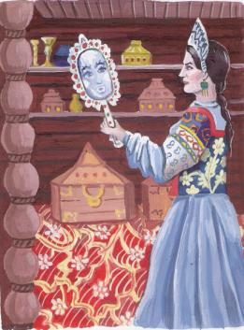

Slide 20
«Сказка о мёртвой царевне и семи богатырях»

Slide 21
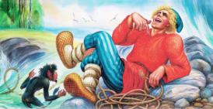

Slide 22
«Сказка о попе и о работнике его Балде»

Slide 23
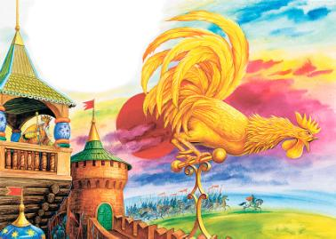

Slide 24
«Сказка о золотом Петушке»

Slide 25
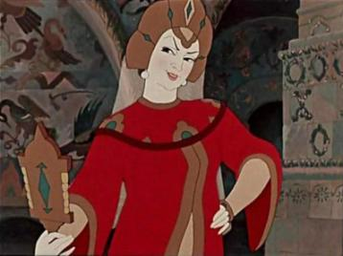
Викторина «Портреты героев сказок»
«Правду молвить, молодица
Уж и впрямь была царица:
Высока, стройна, бела,
И умом и всем взяла;
Но зато горда, ломлива,
Своенравна и ревнива».
Notes:
Царевна – мачеха. «Сказка о мёртвой царевне и семи богатырях»

Slide 26
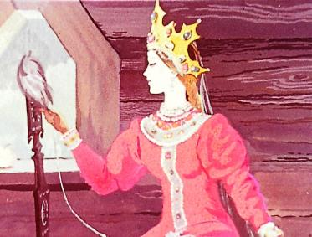
«Между тем росла, росла,
Поднялась и расцвела.
Белолица, черноброва,
Нраву кроткого такого».
Notes:
Царевна. «Сказка о мёртвой царевне и семи богатырях».

Slide 27
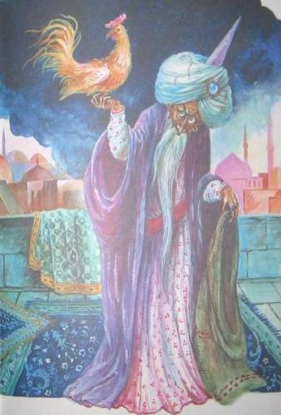
« Вдруг в толпе увидел он,
В сарачинской шапке белой
Весь как лебедь поседелый,
Старый друг его …..»
Notes:
Мудрец «Звёздочёт». «Сказка о золотом Петушке»

Slide 28
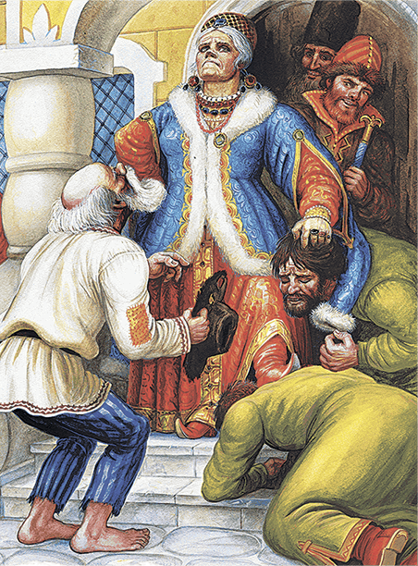
«В дорогой собольей душегрейке,
Парчовая на маковке кичка,
Жемчуга огрузили шею,
На руках золотые перстни,
На ногах красные сапожки».
Notes:
Старуха. «Сказка о золотой рыбке».

Slide 29
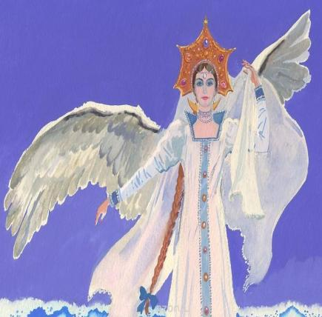
«Месяц под косой блестит,
А во лбу звезда горит;
А сама то величава,
Выступает, будто пава;
А как речь – то говорит,
Словно реченька журчит»
Notes:
Царевна – Лебедь. «Сказка о царе Салтане».

Slide 30
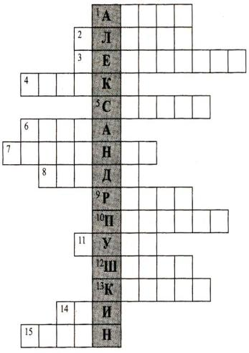
Кроссворд 1
Вопросы:
1. Как звали няню поэта?
2. Имя жениха молодой царевны в «Сказке о мертвой царевне и о семи богатырях».
3. Чудо-предмет, говорящий всю правду.
4. Фрукт, которым отравилась молодая царевна.
5. Имя царя в одной из сказок А.С. Пушкина.
6. Исполнительница песни «Во саду ли, в огороде».
7. Жилище старика со старухой.
8. Как звали находчивого, трудолюбивого работника в одной из сказок Пушкина?
9. Сказочный персонаж, исполнявший желания.
10. Пернатый сторож, извещавший об опасности.
11. Название острова, мимо которого проплывали корабли.
12. Насекомое, в которое превратилось князя Гвидон в третий раз.
13. Непременный атрибут старухи.
14. Сколько раз закидывал старик невод в море?
15. Имя царя в «Сказке о золотом петушке».

Slide 31
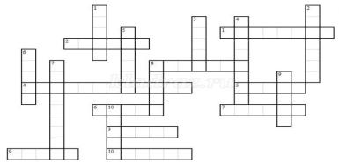
Кроссворд №2
Вопросы
по горизонтали: 1. В ней жили герои «Сказки о рыбаке и рыбке» ровно тридцать лет и три года. 2. Этот герой сказки подарил царю Дадону золотого петушка. 3. Животное, которое попалось в невод, умело выполнять просьбы старика. 4. Кто рассказывал царю Салтану о чудесах на острове, который ранее был не жилым? 5. В кого превратила князя Гвидона лебедь белая, когда он захотел в первый раз отправиться к царю Салтану? 6. Какой предмет понадобился боярам в «Сказке о царе Салтане ….», чтобы посадить в него царицу с сыном и бросить в океан? 7. Кусочек какого фрукта откусила царевна в «Сказке о мертвой царевне и о семи богатырях» и умерла? 8. В одной из сказок Пушкина она была и столбовою дворянкой, и вольною царицей, но в итоге осталась у разбитого корыта. 9. Что увидел царь Дадон на восьмой день пути, приведя свое войско в горы? 10. Назовите животное, которое должен был поднять и пронести полверсты бесенок в «Сказке о попе и работнике его Балде»? по вертикали: 1. Кто служил попу «славно, усердно и очень исправно»? 2. Кличка пса из «Сказки о мертвой царевне и о семи богатырях». 3. Кто подсказал царевичу Елисею, где находится его невеста? 4. Кто в «Сказке о мертвой царевне и о семи богатырях», по приказу царицы, отвел царевну в лес? 5. Кого спас царевич в «Сказке о царе Салтане …», выстрелив из лука и убив коршуна? 6. Какое животное в «Сказке о царе Салтане …» умело петь песенки и грызть орешки с золотыми скорлупками? 7. Оно в «Сказке о мертвой царевне и о семи богатырях» умело говорить и всегда рассказывало царице о том, кто милее всех на свете. 8. Предмет, на который посадили золотого петушка. 9. Что собирался забросить Балда на тучку, состязаясь с бесенком? 10. Что, по словам попа, должны были платить ему черти?

